Slide 1
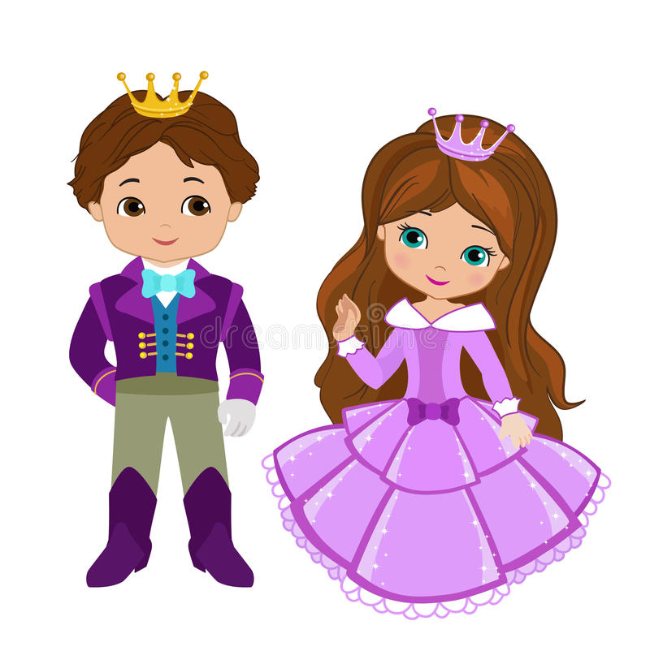

шкала динаміки
Розучування пісні «Все це потрібно мені»

Slide 2



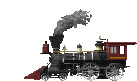



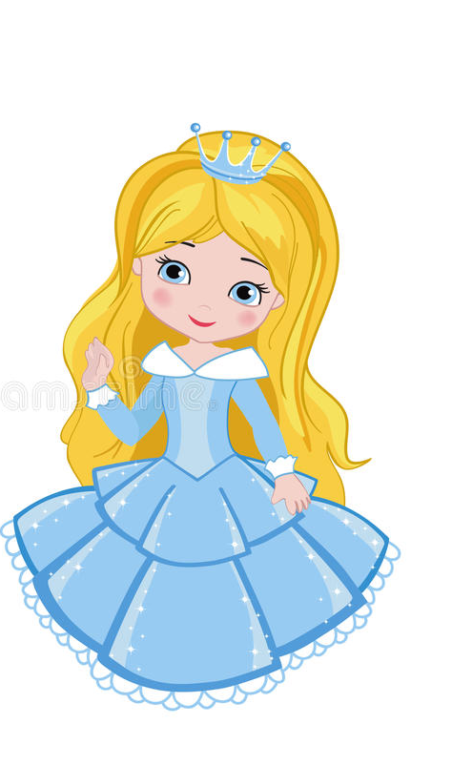

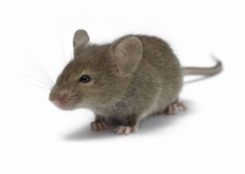

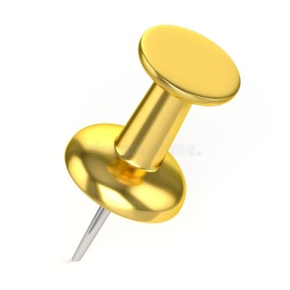
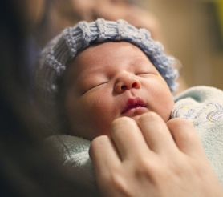
динамічний термометр
fff
ff
f
mf
mp
p
pp
ppp
fff
fortissimo
forte
mezzoforte
mezzopiano
piano
pianissimo
ppp

Slide 3
динамічний термометр
fff
ff
f
mf
mp
p
pp
ppp
fff
fortissimo
forte
mezzoforte
mezzopiano
piano
pianissimo
ppp

Slide 4
Шкала динамічних відтінків
mf
mp
f
p
pp
ff
ppp
fff

Slide 5
Шкала динамічних відтінків

Slide 6
Шкала динамічних відтінків
mp
mf
p
f
pp
ff
ppp
fff

Slide 7
Шкала динамічних відтінків

Slide 8
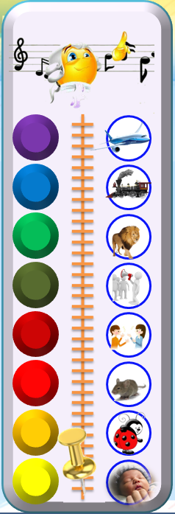

динамічний термометр
динамічний термометр

Slide 9
